Slide 1
第十章
C語言的進階資料型態
（typedef,struct,union,enum）

Slide 2
第十章 C語言的進階資料型態
（typedef,struct,union,enum）
C語言允許程式設計師自訂資料型態，使得程式設計師得以組合多種基本資料型態，建構出更適用於程式邏輯的資料型態，以便設計程式。我們將在這一章中，詳細說明這些自訂資料型態的語法與範例。

Slide 3
大綱
10.1 typedef型態定義
10.2 struct結構體
  10.2.1 定義struct結構體及宣告結構體變數
  10.2.2 存取結構體變數項目
  10.2.3 定義及宣告結構體的變形
  10.2.4 結構體的結構體
  10.2.5 結構體與函式
  10.2.6 struct結構體與typedef型態別名
  10.2.7 利用結構體存取位元
10.3 union聯合結構體
10.4 enum列舉集合
10.5 本章回顧

Slide 4
10.1 typedef型態定義
C語言的基本資料型態其實分的很粗略，例如在數值方面，只分為整數與浮點數兩種基本資料型態。而在實際的應用中，我們常常會希望將資料型態以更具意義的名字來命名，例如：要宣告成績變數的資料型態，就會想用score來宣告，要宣告價格的資料型態，就會想用price來宣告，而這兩種資料其實也是數值資料而已。C語言為了使得設計程式更加彈性，也更具可讀性，因此也允許我們這樣做，但必須先使用typedef來定義新的資料型態所對應的實際資料型態。換句話說，我們可以將某種資料型態的名稱改成另一個容易表達資料的識別字（別名），如此一來，在整個程式中，我們就能夠使用該別名來宣告資料型態了，typedef的語法格式如下：

Slide 5
10.1 typedef型態定義
  typedef語法：
  語法說明：
    (1)資料型態是識別字所對應的真實資料型態，它可以是C語言的基本資料型態，或其他已經定義過的自訂資料型態，或已經使用typedef定義過的別名。
    (2)識別字（別名），一旦經由typedef定義之後，在程式中就可以使用該別名來宣告變數，而實際上，該別名將會被編譯器代替為原來的資料型態。
typedef 資料型態 識別字（別名）；

Slide 6
10.1 typedef型態定義
typedef int score; /* 定義資料型態的別名 */ score student01,student02;
【範例1】
  範例說明：
    經過定義後，score資料型態可視為整數型態int的另一個別名，因此可以透過該型態宣告兩個score變數（student01、student02），這兩個變數實際上都是int資料型態。
【範例2】
  範例說明：
    經過定義後，STRING資料型態可視為指標字串資料型態char *的另一個別名，因此可以透過該型態宣告字串變數str1。
【觀念範例10-1】：typedef型態定義的練習。
範例10-1：ch10_01.c（檔案位於隨書光碟 ch10\ch10_01.c）。
typedef char * STRING; /* 定義資料型態的別名 */ STRING str1="Book";

Slide 7
10.1 typedef型態定義
1 2 3 4 5 6 7 8 9 10 11 12 13 14 15 16 17 18 19 20 21 22 23 24 25 26 | /******************************* 檔名:ch10_01.c 功能:typedef型態定義的練習 *******************************/ #include <stdio.h> #include <stdlib.h> typedef float score; void main(void) { score stu[3],total,avg; int i; total=0; for(i=1;i<=3;i++) { printf("請輸入第%d位同學的成績:",i); scanf("%f",&stu[i-1]); total=total+stu[i-1]; } avg=total/3; printf("平均成績=%.3f\n",avg); /* system("pause"); */ }
  執行結果：
  範例說明：
    (1) 第9行，宣告了float資料型態的別名為score之後，程式中就可以使用這個識別字來宣告float資料型態的變數及陣列，例如第13行的stu[3]、total、avg的資料型態其實都是float。
    (2) 明顯地，相對於使用float宣告變數或陣列，使用score來宣告變數或陣列，更能表達該變數或陣列內的資料是何種用途。
請輸入第1位同學的成績:70
請輸入第2位同學的成績:88
請輸入第3位同學的成績:65
平均成績=74.333

Slide 8
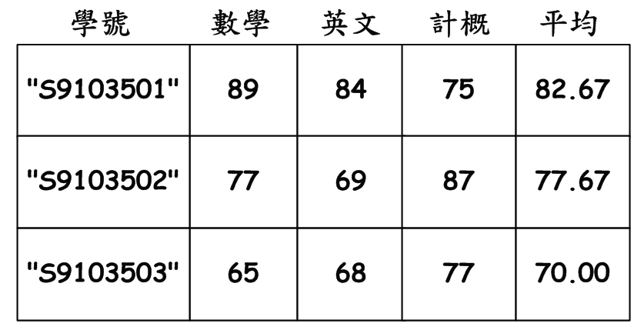
10.2 struct結構體
當我們的資料擁有很多項目時，在前面的範例中，我們會使用多維陣列來加以存放，但由於每一種資料可能擁有不同的資料型態，因此，我們有的時候無法單純使用多維陣列來加以存放資料，例如：我們要記錄全班同學的成績，每一位同學的資料為學號（字串資料型態）、計概成績（整數資料型態）、數學成績（整數資料型態）、英文成績（整數資料型態）、平均成績（浮點數資料型態），如下圖。
圖10-1 一筆資料可能需要使用多種資料型態

Slide 9
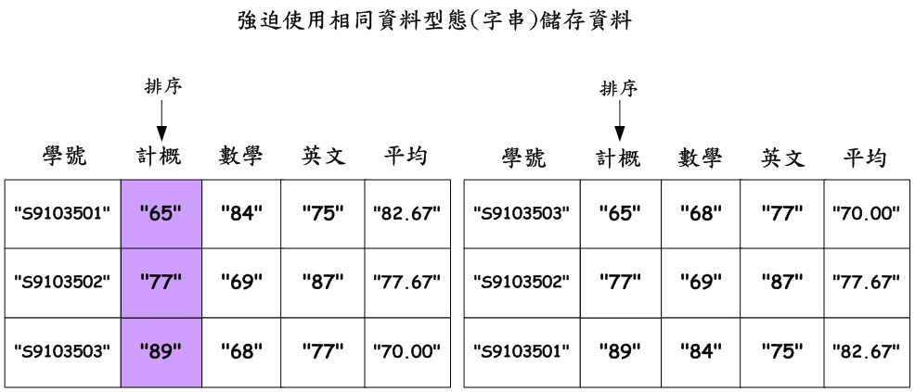
10.2 struct結構體
C語言除了無法宣告不限資料型態的陣列之外，我們還很容易遇到一個問題，也就是假設我們強迫使用字串來儲存上述資料，仍舊無法使用之前學習的排序程式針對『計概』分數來做排序，因為陣列若經由遞增排序後會變成圖10-2左邊表格的狀況。
圖10-2 強迫使用字串儲存資料仍舊有其他問題

Slide 10
10.2 struct結構體
在圖10-2左邊表格中，很明顯地如果僅僅將資料Array[i,1]排序的話，由於其他的資料不會跟著移動，因此『65』分並不是"S9103501"同學的計概成績，真正希望的排序後之結果應該是如圖10-2右邊表格的狀況。
當然我們可以在排序對調資料時，一併對調所有屬於同列的資料。但是這將導致程式更加複雜。此時，如果橫向的列可以一併移動該有多好，為了解決上述的兩個問題，C語言允許程式設計師將多種資料變數，組合成一個獨特的資料型態，構成一個結構體，例如：我們可以將『學號』、『計概』、『數學』、『英文』、『平均』等成績合併為一個結構體，並且使用陣列來宣告結構體陣列（陣列元素為自行定義的結構體），則可以解決上述問題，使得設計程式時更加方便，也使得程式更容易維護。

Slide 11
10.2.1 定義struct結構體
及宣告結構體變數
在C語言中定義結構體，必須使用struct關鍵字，語法如下：
struct（結構體）宣告語法：
  語法說明：
    (1)結構體資料型態名稱是用來代表『整個結構主體中所有的資料變數』，當定義結構體之後，我們就可以將之視為一種新的資料型態。
    (2)結構主體，內含該結構體的組織成員，也就是眾多的不同資料型態變數。
struct 結構體資料型態名稱
{
結構主體
};

Slide 12
10.2.1 定義struct結構體
及宣告結構體變數
【範例1】
  範例說明：
    定義結構體後，我們可以將結構體student視為一種新的資料型態，其中包含了stu_id、ScoreComputer、ScoreMath、ScoreEng、ScoreAvg等5個資料變數，如圖10-3所示。事實上，student結構體（新的資料型態）所宣告的變數，將會佔用28個位元組空間，如圖10-4示意。
struct student { char stu_id[12]; /* 學號 */ int ScoreComputer; /* 計概 */ int ScoreMath; /* 數學 */ int ScoreEng; /* 英文 */ float ScoreAvg; /* 平均成績 */ };

Slide 13
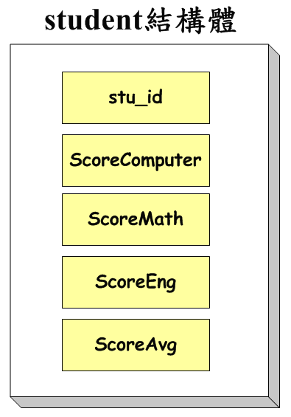
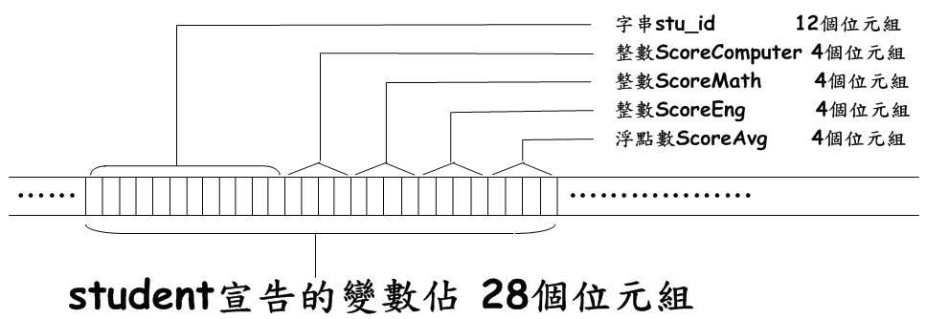
10.2.1 定義struct結構體
及宣告結構體變數
圖10-4 結構體在記憶體的示意圖
圖10-3 結構體示意圖

Slide 14
10.2.1 定義struct結構體
及宣告結構體變數
當定義結構體之後，我們就可以將結構體當作是新的資料型態來宣告變數，而宣告語法則與基本資料型態類似：
使用結構體宣告變數語法：
  語法說明：
    可以將結構體當做資料型態來宣告變數或陣列，並且在C++中，struct關鍵字可以省略（C語言不可省略），省略後就更像是把結構體當作一種新的資料型態來宣告變數。
struct 結構體名稱 變數或陣列名稱；

Slide 15
10.2.1 定義struct結構體
及宣告結構體變數
【範例1】
  範例說明：
    (1)John為一個student資料型態的變數。（在C++中，您也可以省略struct，宣告為student John;）
    (2)IM[50]為大小50的陣列，每一個陣列元素的資料型態都是student型態。
    (3)經由上述宣告後，編譯器將在記憶體中保留適當空間存放變數與陣列，如下圖示意：
struct student John; struct student IM[50];

Slide 16
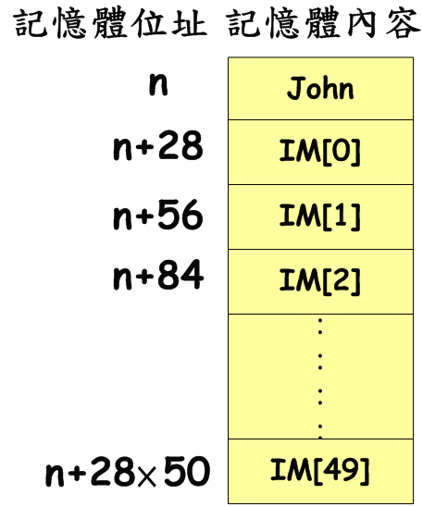
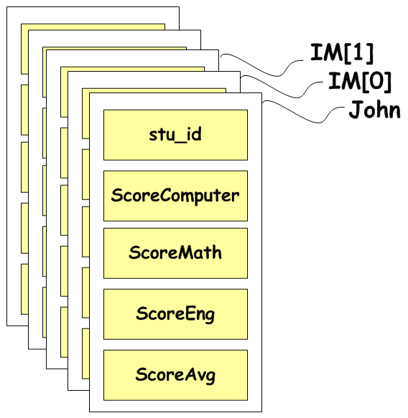
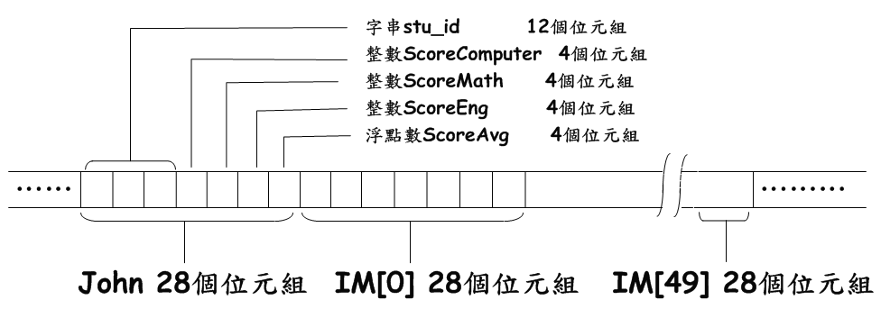
10.2.1 定義struct結構體
及宣告結構體變數
圖 10-5 結構體變數與陣列在記憶體中的狀況

Slide 17
10.2.2 存取結構體變數項目
當我們使用結構體宣告變數之後，若要存取結構體變數的某個資料項，可以用「.」與「->」符號來達成。兩種符號分別適用於不同時機如下：
  (1)「.」：結構體為普通結構體變數。
  語法：
  【範例】：設定學生John的數學成績及平均成績。
結構體變數.資料項
struct student John； /* John是一個普通結構體變數 */ ……………… John.ScoreMath=86; John.ScoreAvg=76.67;

Slide 18
10.2.2 存取結構體變數項目
  (2)「->」：結構體為指向結構體的指標變數。
  語法：
  【範例】：透過指標設定學生John的數學成績及平均成績。
結構體指標變數->資料項
struct student John; /* John一個普通結構體變數 */ struct student *pJohn; /* pJohn是一個結構體指標變數（指向結構體變數的指標） */ pJohn = &John; /* pJohn指標指向John變數 */ ……………… pJohn->ScoreMath=86; pJohn->ScoreAvg=76.67;

Slide 19
10.2.3 定義及宣告結構體的變形
定義及宣告結構體的變形（一）
  定義結構體變數，也可以和宣告結構體變數一併完成，如下語法：
  語法：
  語法說明：
    上述語法不但可以定義一個結構體，也同時宣告了該結構體的一個變數實體。
  【範例】
  範例說明：
    X是結構體名稱，而Y則是結構體X
    宣告的變數。上述語法相當於下列語法：
struct 結構體資料型態名稱
{
結構主體
}結構體變數名稱;
struct X { … }Y;
struct X { … }; struct X Y;

Slide 20
10.2.3 定義及宣告結構體的變形
定義及宣告結構體的變形（二）
  類似於變形（一），若定義的結構不會在之後的程式中使用時，則可以省略結構體名稱，並直接宣告一個變數實體，語法如下：
  語法：
  語法說明：
    上述語法雖然定義了一個結構體，但並未賦予名稱，此時必須同時宣告該結構體的一個變數實體。因為之後再也無法利用傳統方式宣告結構體變數了。
  【範例】
  範例說明：
    Z是結構體變數。該結構體並無名稱，所以日後無法再宣告該結構體的其他變數。
struct
{
結構主體
}結構體變數名稱;
struct X { … }Y;

Slide 21
10.2.4 結構體的結構體
結構體內包含許多項目，而每一個項目都可以是基本資料型態或之前宣告過的結構體（因為我們可以將已宣告過的結構體當作是一種自訂的新資料型態）。當結構體內的項目又是一個結構體時，也就是所謂的『結構體的結構體』。相同於指標的指標存取方式，我們若要存取『結構體的結構體』的資料，只需要多加上數個『.』或『->』即可完成。
【觀念範例10-2】：struct結構體定義與宣告的練習。
範例10-2：ch10_02.c（檔案位於隨書光碟 ch10\ch10_02.c）。
1 2 3 4 5 6 7 8 9 | /******************************* 檔名:ch10_02.c 功能:struct定義及宣告結構體 *******************************/ #include <stdio.h> #include <stdlib.h> #include <string.h>

Slide 22
10.2.4 結構體的結構體
10 11 12 13 14 15 16 17 18 19 20 21 22 23 24 25 26 27 28 29 30 | struct student { char stu_id[12]; int ScoreComputer; int ScoreMath; int ScoreEng; float ScoreAvg; }; void main(void) { int score[3][3]={{89,84,75}, {77,69,87}, {65,68,77}}; struct student IM[3]; struct student tempStu; int i,Total; strcpy(IM[0].stu_id,"S9103501"); strcpy(IM[1].stu_id,"S9103502"); strcpy(IM[2].stu_id,"S9103503");

Slide 23
10.2.4 結構體的結構體
31 32 33 34 35 36 37 38 39 40 41 42 43 44 45 46 47 48 49 50 51 | for(i=0;i<3;i++) { Total=0; IM[i].ScoreComputer=score[i][0]; IM[i].ScoreMath =score[i][1]; IM[i].ScoreEng =score[i][2]; Total=score[i][0]+score[i][1]+score[i][2]; IM[i].ScoreAvg=((float)Total)/3; } printf("學號\t\t計概\t數學\t英文\t平均\n"); printf("---------------------------------------------------\n"); for(i=0;i<3;i++) { tempStu=IM[i]; printf("%s\t%d\t%d\t%d\t%.4f\n",\ tempStu.stu_id,tempStu.ScoreComputer,tempStu.ScoreMath,\ tempStu.ScoreEng,tempStu.ScoreAvg); } /* system("pause"); */ }

Slide 24
10.2.4 結構體的結構體
學號 計概 數學 英文 平均
---------------------------------------------------
S9103501 89 84 75 82.6667
S9103502 77 69 87 77.6667
S9103503 65 68 77 70.0000
  執行結果：
  範例說明：
    (1) 第10~17行，定義了一個結構體student，當中包含5個項目。
    (2) 第24行，將結構體student視為新的資料型態，宣告一個1維陣列，陣列中每個元素的資料型態都是student。
    (3) 第25行，將結構體student視為新的資料型態，宣告一個變數tempStu。
    (4) 第28~39行，設定IM[3]結構體陣列的每個元素項目資料。
    (5) 第43~49行，顯示結構體陣列資料，我們透過tempStu來暫存每一個陣列元素，其中第45行代表『=』設定運算子，可以把某個結構變數的資料拷貝到另一個相同結構的變數。

Slide 25
10.2.5 結構體與函式
函式的引數也可以是結構體變數，當然也分為傳值呼叫與傳指標（傳址）呼叫兩種，我們將在本小節中分別加以介紹。
傳入結構體引數－傳值呼叫
  既然呼叫函式時，可以傳入基本資料型態的變數，而結構體可以視為一種新的資料型態，因此我們自然也可以把結構體變數當作引數傳入函式之中，請見以下範例。
【觀念範例10-3】：函式接受結構體引數（傳值呼叫）的練習。
範例10-3：ch10_03.c（檔案位於隨書光碟 ch10\ch10_03.c）。
1 2 3 4 5 6 7 8 9 | /******************************* 檔名:ch10_03.c 功能:結構體引數 *******************************/ #include <stdio.h> #include <stdlib.h> #include <string.h>

Slide 26
10.2.5 結構體與函式
10 11 12 13 14 15 16 17 18 19 20 21 22 23 24 25 26 27 | struct student { char stu_id[12]; int ScoreComputer; int ScoreMath; int ScoreEng; float ScoreAvg; }; void display(struct student); void display(struct student tempStu) { printf("%s\t%d\t%d\t%d\t%.4f\n",\ tempStu.stu_id,tempStu.ScoreComputer,tempStu.ScoreMath,\ tempStu.ScoreEng,tempStu.ScoreAvg); }

Slide 27
28 29 30 31 32 33 34 35 36 37 38 39 40 41 42 43 44 45 46 47 48 49 50 51 52 53 54 55 56 | void main(void) { int score[3][3]={{89,84,75}, {77,69,87}, {65,68,77}}; struct student IM[3]; int i,Total; strcpy(IM[0].stu_id,"S9103501"); strcpy(IM[1].stu_id,"S9103502"); strcpy(IM[2].stu_id,"S9103503"); for(i=0;i<3;i++) { Total=0; IM[i].ScoreComputer=score[i][0]; IM[i].ScoreMath =score[i][1]; IM[i].ScoreEng =score[i][2]; Total=score[i][0]+score[i][1]+score[i][2]; IM[i].ScoreAvg=((float)Total)/3; } printf("學號\t\t計概\t數學\t英文\t平均\n"); printf("---------------------------------------------------\n"); for(i=0;i<3;i++) { display(IM[i]); } /* system("pause"); */ }

Slide 28
10.2.5 結構體與函式
  執行結果：
  範例說明：
    (1) 第19行，宣告display函式，接受一個引數，該引數的資料型態是結構體student。
    (2) 第21~26行，display函式的定義，顯示傳入結構體引數的各項資料。
    (3) 第53行，呼叫display函式，並傳入一個結構體變數（IM陣列是一個結構體陣列，每一個元素都是一個結構體變數）。
學號 計概 數學 英文 平均
---------------------------------------------------
S9103501 89 84 75 82.6667
S9103502 77 69 87 77.6667
S9103503 65 68 77 70.0000

Slide 29
10.2.5 結構體與函式
傳入結構體指標－傳指標呼叫
  呼叫函式時，除了可以使用上述傳值呼叫的方式傳送結構體變數之外，我們也可以傳入結構體位址給函式，達到傳指標呼叫（傳址呼叫）的功能。下面這個範例中，我們使用的是傳指標呼叫。
【觀念及實用範例10-4】：傳遞結構體指標，以便排序結構體陣列元素順序。
範例10-4：ch10_04.c（檔案位於隨書光碟 ch10\ch10_04.c）。
1 2 3 4 5 6 7 8 9 | /******************************* 檔名:ch10_04.c 功能:傳遞結構體指標 *******************************/ #include <stdio.h> #include <stdlib.h> #include <string.h>

Slide 30
10.2.5 結構體與函式
10 11 12 13 14 15 16 17 18 19 20 21 22 23 24 25 26 27 28 | struct student { char stu_id[12]; int ScoreComputer; int ScoreMath; int ScoreEng; float ScoreAvg; }; void display(struct student); void BubbleSort(struct student *arr,int arr_index); void display(struct student tempStu) { printf("%s\t%d\t%d\t%d\t%.4f\n",\ tempStu.stu_id,tempStu.ScoreComputer,tempStu.ScoreMath,\ tempStu.ScoreEng,tempStu.ScoreAvg); }

Slide 31
29 30 31 32 33 34 35 36 37 38 39 40 41 42 43 44 45 46 47 48 49 50 51 52 53 54 55 56 | void BubbleSort(struct student *arr,int arr_index) { int k,times,i; struct student temp; k=arr_index-1; while(k!=0) { times=0; for(i=0;i<=k-1;i++) { if(arr[i].ScoreComputer>arr[i+1].ScoreComputer) { temp=arr[i]; arr[i]=arr[i+1]; arr[i+1]=temp; /* arr[i]與arr[i+1]互換 */ times=i; } } k=times; } } void main(void) { int score[3][3]={{89,84,75}, {77,69,87}, {65,68,77}}; struct student IM[3],tempStu; int i,Total;

Slide 32
58 59 60 61 62 63 64 65 66 67 68 69 70 71 72 73 74 75 76 77 78 79 80 81 82 83 | strcpy(IM[0].stu_id,"S9103501"); strcpy(IM[1].stu_id,"S9103502"); strcpy(IM[2].stu_id,"S9103503"); for(i=0;i<3;i++) { Total=0; IM[i].ScoreComputer=score[i][0]; IM[i].ScoreMath =score[i][1]; IM[i].ScoreEng =score[i][2]; Total=score[i][0]+score[i][1]+score[i][2]; IM[i].ScoreAvg=((float)Total)/3; } printf("學號\t\t計概\t數學\t英文\t平均\t(依計概排序前)\n"); printf("---------------------------------------------------\n"); for(i=0;i<3;i++) display(IM[i]); BubbleSort(IM,3); printf("學號\t\t計概\t數學\t英文\t平均\t(依計概排序後)\n"); printf("---------------------------------------------------\n"); for(i=0;i<3;i++) display(IM[i]); /* system("pause"); */ }

Slide 33
10.2.5 結構體與函式
學號 計概 數學 英文 平均 (依計概排序前)
---------------------------------------------------
S9103501 89 84 75 82.6667
S9103502 77 69 87 77.6667
S9103503 65 68 77 70.0000
學號 計概 數學 英文 平均 (依計概排序後)
---------------------------------------------------
S9103503 65 68 77 70.0000
S9103502 77 69 87 77.6667
S9103501 89 84 75 82.6667
  執行結果：
  範例說明：
    (1) 第20行，宣告BubbleSort函式，接受結構體指標或結構體陣列名稱（可視為指標常數）。
    (2) 第29~48行，Bubbluesort函式的定義，和前面章節介紹的差不多，只不過把排序依據改成每一個結構體中的ScoreComputer項目（第40行）。
    (3) 由執行結果中，可以發現每次對調順序時，會將整個結構體元素對調，而不會只對調某個項目。

Slide 34
10.2.5 結構體與函式
回傳結構體
  函式既然可以接受結構體引數，同樣地，函式也可以回傳結構體變數，您只要在宣告及定義函式時，將回傳值型態指定為結構體即可（記得要加上struct），如下列語法。
  語法：
  語法說明：
    回傳的結構體名稱必須事先宣告過，同時您必須使用return來回傳該結構體變數。
struct 回傳的結構體名稱 函式名稱(引數串列)
{
….函式定義…
return 結構體變數;
}

Slide 35
10.2.5 結構體與函式
【範例】
  範例說明：
    cal()函式將回傳一個student結構體，在本範例中，X是回傳的結構體變數。
struct student { char stu_id[12]; int ScoreComputer; int ScoreMath; int ScoreEng; float ScoreAvg; }; struct student cal(int i,int j) { struct student X; ……………… return X; }

Slide 36
10.2.5 結構體與函式
結構體的視野
  結構體的視野（Scope）和變數的視野沒有太大的差別，前面的範例中，我們將結構體定義放在最前面，因此所有的函式都可以看見它。如果將結構體定義放到某個函式之中，則只有該函式可以看見該結構體；如果將結構體仍舊定義在函式之外，則只有在結構體定義之後的函式宣告可以看見該結構體，這一點，請讀者特別注意一下。

Slide 37
10.2.6 struct結構體與typedef型態別名
同樣地，由於我們可以將結構體視為一種新的資料型態，因此我們也可以利用typedef為該結構體另外取一個別名，如下範例。
【範例】
  範例說明：
    經由定義別名後，您也可以使用Stu_Score來宣告結構體變數，例如：『Stu_Score John;』。
【觀念用範例10-5】：改寫範例10-2，透過別名宣告結構體變數。
範例10-5：ch10_05.c（檔案位於隨書光碟 ch10\ch10_05.c）。
struct student { char stu_id[12]; int ScoreComputer; int ScoreMath; int ScoreEng; float ScoreAvg; }; typedef struct student Stu_Score;

Slide 38
1 2 3 4 5 6 7 8 9 10 11 12 13 14 15 16 17 18 19 20 21 22 23 24 25 26 27 | /******************************* 檔名:ch10_05.c 功能:透過別名宣告結構體變數 *******************************/ #include <stdio.h> #include <stdlib.h> #include <string.h> struct student { char stu_id[12]; int ScoreComputer; int ScoreMath; int ScoreEng; float ScoreAvg; }; typedef struct student Stu_Score; void main(void) { int score[3][3]={{89,84,75}, {77,69,87}, {65,68,77}}; Stu_Score IM[3]; Stu_Score tempStu; int i,Total; 同範例10-2，第27~51行。
  執行結果：（同範例10-2）
範例說明：
    (1) 第18行，我們為結構體student另外取了一個別名Stu_Score。
    (2) 第24、25行，透過別名宣告結構體陣列及變數。本範例與範例10-2的效果一樣。

Slide 39
10.2.7 利用結構體存取位元
我們可以將數種資料項目組合成一個結構體，反過來說，一個結構體可以分解為數個資料項目。我們將結構體視為一種新的資料型態，同樣地，我們也可以把基本資料型態視為一種由C語言內定的結構體，此時，我們是否可以將此結構體（基本資料型態）分解呢？答案是肯定的，並且分解後的元素即為『位元(bit)』。換句話說，利用struct指令，我們可以建構以位元(bit)為單位的資料型態，定義方式如下：
  語法：
  語法說明：
    變數名稱後面的位元長度代表『該變數所佔的位元長度』，長度越長的變數，可以表現越多的數值，請見以下範例。
struct 資料型態名稱
{
資料型態 變數名稱1：位元長度；
資料型態 變數名稱2：位元長度；
….
};

Slide 40
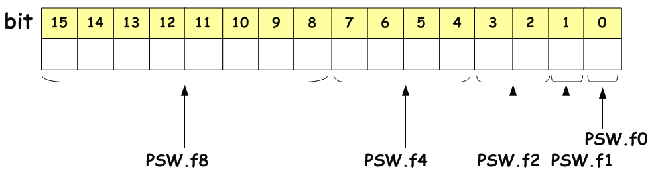
10.2.7 利用結構體存取位元
  【範例】
  範例說明：
    (1)一個unsigned short int資料長度為2個bytes（16個bits），我們可以將之分解為更多的bit變數。
    (2)範例中，PSW共包含5個變數，其變數名稱與所佔長度分別如下：
struct flag { unsigned short int f0:1; unsigned short int f1:1; unsigned short int f2:2; unsigned short int f4:4; unsigned short int f8:8; }PSW;

Slide 41
10.2.7 利用結構體存取位元
變數名稱 | 變數長度 | 數值組合 | 數值範圍
PSW.f0 | 1 | 0,1 | 0~1
PSW.f1 | 1 | 0,1 | 0~1
PSW.f2 | 2 | 00,01,10,11 | 0~3
PSW.f4 | 4 | 0000,0001,0010,0100,1000,0011,0110,11001010,0101,0111,1110,1011,1101,1001,1111 | 0~15
PSW.f8 | 8 | 00000000,00000001,……………………………………………………………………………,11111111 | 0~255

Slide 42
10.2.7 利用結構體存取位元
【觀念範例10-6】：struct位元欄位練習。
範例10-6：ch10_06.c（檔案位於隨書光碟 ch10\ch10_06.c）。
1 2 3 4 5 6 7 8 9 10 11 12 13 14 15 16 17 18 19 | /******************************* 檔名:ch10_06.c 功能:struct位元欄位練習 *******************************/ #include <stdio.h> #include <stdlib.h> struct flag { unsigned short int f1:1; unsigned short int f2:2; }; void main(void) { struct flag PSW; PSW.f1 = 1; PSW.f2 = 2;
20 21 22 23 24 25 26 27 28 29 30 31 32 33 34 35 36 37 38 | if(PSW.f1 == 1) printf("f1 is ON\n"); else printf("f1 is OFF\n"); switch(PSW.f2) { case 0: printf("f2 is OFF-OFF\n"); break; case 1: printf("f2 is OFF-ON\n"); break; case 2: printf("f2 is ON-OFF\n"); break; case 3: printf("f2 is ON-ON\n"); break; } /* system("pause"); */ }

Slide 43
10.2.7 利用結構體存取位元
  執行結果：
  範例說明：
    (1) 第9~13行，利用struct定義位元欄位f1,f2。
    (2) 第18、19行，設定『位元串』欄位的值。
    (3) 第21~36行，利用簡單的if與switch來判斷位元串的內容。
f1 is ON
f2 is ON-OFF

Slide 44
10.3 union聯合結構體
聯合結構體是一種特殊的結構體，在聯合結構體中的資料變數將會共同分享同一塊記憶體空間，因此，分享記憶體空間的總容量是『該結構體中佔最多空間的資料變數』。union聯合記憶體的定義語法如下：
  語法：
  語法說明：
    聯合結構體也可以使用struct結構體的其他變種語法，例如：在定義聯合結構體時，同時宣告一個聯合結構體變數。如下範例：
union 聯合結構體名稱
{
結構主體
};

Slide 45
10.3 union聯合結構體
  【範例】：
  【範例說明】：
    上述範例中，定義了一個聯合結構體u_member（含有2個項目），並同時宣告了聯合結構體變數John，而John的兩個項目將共用記憶體空間，所以變數John只佔用了4個bytes記憶體空間。
union u_member { short int id; int income; }John;

Slide 46
10.3 union聯合結構體
union聯合結構體與struct結構體的比較
  union聯合結構體與struct結構體非常相似，但在記憶體空間的使用效率上則大不相同，以上面的範例而言，當我們使用struct宣告相同結構的標準結構體（如下範例），Mary將會佔用6個位元組而非4個位元組。
  【範例】：
  範例說明：
    使用struct定義的標準結構體，當宣告一個結構體變數後，該變數的項目將會同時存放於記憶體中，所以上述範例，Mary所佔的記憶體空間為(2+4)=6個位元組。而之前範例宣告的John聯合結構體則只需要佔用max(2,4)=4個位元組，因為聯合結構體變數內的項目會共用記憶體空間。兩者的示意圖如下：
struct s_member { short int id; int income; }Mary;

Slide 47
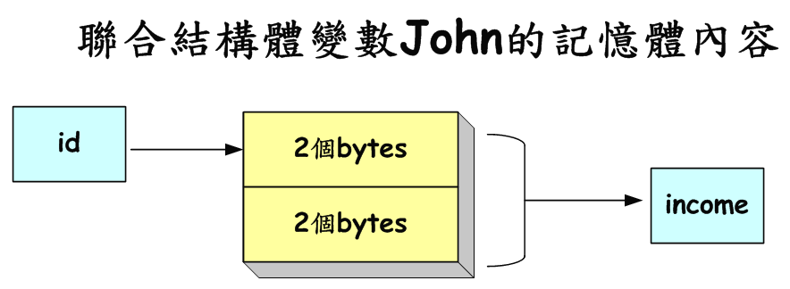
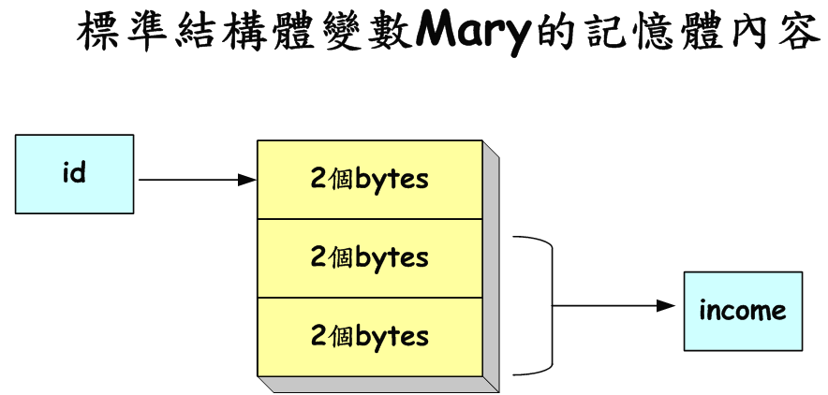
10.3 union聯合結構體
圖10-6 聯合結構體共用記憶體
圖10-7 標準結構體不共用記憶體

Slide 48
10.3 union聯合結構體
  由上述示意圖中，我們不難發現，似乎使用union聯合結構體比較節省記憶體空間，但事實上聯合結構體雖然可以節省記憶體空間，但卻限制項目無法同時存在於記憶體中。換句話說，對於同一個時間點而言，只能有一個項目存在，因此聯合結構體所佔的記憶體大小，將以項目中佔用記憶體空間最大的項目為準。例如上例中，short int佔2個位元組，int佔4個位元組，因此John的大小為4個位元組。
【觀念範例10-7】：觀察union聯合結構體的記憶體使用狀況。
範例10-7：ch10_07.c（檔案位於隨書光碟 ch10\ch10_07.c）。
1 2 3 4 5 6 7 8 9 10 11 12 13 | /******************************* 檔名:ch10_07.c 功能:union結構體 *******************************/ #include <stdio.h> #include <stdlib.h> union u_member { short int id; int income; };

Slide 49
10.3 union聯合結構體
14 15 16 17 18 19 20 21 22 23 24 25 26 27 28 29 30 31 32 33 | struct s_member { short int id; int income; }; void main(void) { union u_member John; struct s_member Mary; John.income = 0x00000000; John.income = 0x66666666; John.id = 0x0010; Mary.income = 0x00000000; Mary.income = 0x55555555; Mary.id = 0x0011;
34 35 36 37 38 39 | printf("John.income =%X\n",John.income); printf("John.id =%X\n",John.id); printf("Mary.phone =%X\n",Mary.income); printf("Mary.id =%X\n",Mary.id); /* system("pause"); */ }
  執行結果：
John.income =66660010
John.id =10
Mary.phone =55555555
Mary.id =11
網路卡扮演電腦與網路之間溝通的角色

Slide 50
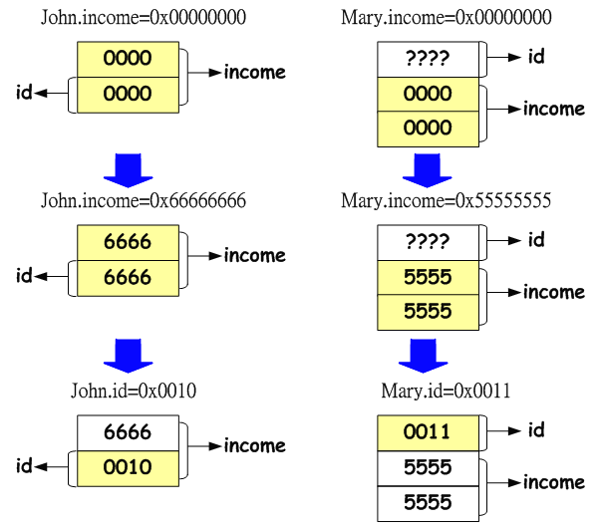
10.3 union聯合結構體
  範例說明：
    (1) 第9~13行，利用union定義聯合結構體。
    (2) 第23行，宣告聯合結構體變數John。
    (3) 第26~28行，設定聯合結構體變數John的項目內容。相對於標準結構體變數內容而言，兩者的記憶體變化如下。
    【註】：使用union雖然比struct節省記憶體空間，但可能會發生非預期的資料覆蓋，因此，若非必要，建議使用struct來宣告結構體即可。

Slide 51
10.4 enum列舉集合
有的時候，我們會希望變數內容被侷限在某些合法的範圍內，此時，我們可以將所有可能的狀況列舉出來，並透過C語言提供的進階資料結構enum來加以宣告。enum是一種可以由使用者自行定義的資料型態，語法如下：
  定義語法：
  或
enum 列舉資料型態名稱{ 此資料型態內所有可能的成員 }；
enum 列舉資料型態名稱{ 此資料型態內所有可能的成員 }變數1,變數2,….；

Slide 52
10.4 enum列舉集合
宣告語法：
  語法說明：
    經由定義列舉資料型態後，我們可以用該資料型態來宣告變數（在C++中，enum可省略）。同時，我們也可以在定義列舉資料型態後，同時宣告變數。如下範例：
  【範例】
  範例說明：
    定義animal為列舉資料型態，並同時宣告pet變數為animal列舉資料型態的一個變數。
enum 列舉資料型態名稱 變數名稱；
enum animal { dog,cat,bird }pet;

Slide 53
10.4 enum列舉集合
  【範例】
  範例說明：
    定義manufacturer為列舉資料型態。宣告HardDisk變數為manufacturer列舉資料型態的一個變數。經由宣告後，我們就可以使用HardDisk這個變數，例如：
【觀念範例10-8】：列舉資料型態的練習。
範例10-8：ch10_08.c（檔案位於隨書光碟 ch10\ch10_08.c）。
enum manufacturer { IBM, MAXTOR,WD,SEAGATE }; enum manufacturer HardDisk;
HardDisk=IBM; HardDisk=IBM+WD;
1 2 3 4 5 6 7 | /******************************* 檔名:ch10_08.c 功能:列舉資料型態 *******************************/ #include <stdio.h> #include <stdlib.h>

Slide 54
10.4 enum列舉集合
8 9 10 11 12 13 14 15 16 17 18 19 20 21 22 23 24 25 26 27 28 29 | enum manufacturer {IBM,MAXTOR,WD,SEAGATE}; void main(void) { enum manufacturer HardDisk; HardDisk=SEAGATE; switch(HardDisk) { case 0: printf("硬碟廠牌是IBM\n"); break; case 1: printf("硬碟廠牌是MAXTOR\n"); break; case 2: printf("硬碟廠牌是WD\n"); break; case 3: printf("硬碟廠牌是SEAGATE\n"); break; } /* system("pause"); */ }
  執行結果：
硬碟廠牌是SEAGATE

Slide 55
10.4 enum列舉集合
  範例說明：
    (1) 第9行定義了manufacturer為列舉資料型態。第13行則是宣告HardDisk變數為manufacturer列舉資料型態的一個變數。第15行，將變數HardDisk的內容指定為SEAGATE（其實SEAGATE只不過是一個序號）。
    (2) 在這個範例中，您會發現，其實HardDisk的內容只是一個數字，所以可以使用第17~27行的switch來加以判別。
    (3) 列舉資料型態的每一個列舉成員，其實都是一個數值序號，第一個列舉成員的序號是0，第二個列舉成員是1，依此類推，因此，上述範例實際對應的數值如下：
列舉成員 | IBM | MAXTOR | WD | SEAGATE
序號 | 0 | 1 | 2 | 3
列舉成員 | IBM | MAXTOR | WD | SEAGATE

Slide 56
10.4 enum列舉集合
    (4) 除了內定的序號之外，我們也可以自行重新定義每個列舉成員所代表的序號（重新定義序號會影響其後列舉成員的序號），範例如下：
    (5) 列舉資料型態的好處在於，編譯器可以先替您檢查資料是否有不符合的狀況，例如：您將第15行修改為HardDisk=Intel，編譯器就會指出錯誤。
    (6) 您可以將第15行改成『HardDisk= (enum manufacturer)(3);』，結果也是一樣的，這是因為當我們使用manufacturer型態來做轉型時，它將會對應到SEAGATE。
enum manufacturer {IBM=1,MAXTOR,WD=10,SEAGATE};
列舉成員 | IBM | MAXTOR | WD | SEAGATE
序號 | 1 | 2 | 10 | 11
列舉成員 | IBM | MAXTOR | WD | SEAGATE

Slide 57
10.5 本章回顧
在本章中，我們介紹了C語言的進階資料結構，包含typedef、struct、union、enum等等，其意義分述如下：
  (1)資料型態別名：
    我們可以透過typedef為資料型態（包含基本資料型態、自訂資料型態）另外訂一個別名，以便表示資料的實質意義。
  (2)結構體：
    C語言允許程式設計師將多種資料變數，組合成一個獨特的資料型態，構成一個結構體，結構體分為兩種，分別由struct與union加以定義。struct定義的結構體稱為標準結構體；而union定義的結構體，稱為聯合結構體。union聯合結構體與struct結構體非常相似，但在記憶體空間的使用效率上則大不相同。聯合結構體是一種特殊的結構體，在聯合結構體中的資料變數將會共同分享同一塊記憶體空間，因此，分享記憶體空間的總容量是「該結構體中佔用最多空間的資料變數」。

Slide 58
10.5 本章回顧
  (3)列舉資料型態：
    有的時候，我們會希望變數內容被侷限在某些合法的範圍內，此時，我們可以將所有可能的狀況列舉出來，並透過C語言提供的進階資料結構enum來加以宣告。
上述的各種進階資料結構，使得C程式設計更加具有彈性，也更有效率。在一般的資料結構（Data Structure）程式設計課程（例如：使用指標串列建立樹狀結構圖）以及中大型程式設計應用中，都常常必須搭配上述的各種進階資料結構來設計程式。

Slide 59
本章習題

